Slide 1
Efectos y filtros

Slide 2
Efectos y filtros
Efectos internos: Son los efectos que lleva el programa incorporados. Aparecen en el menú Efectos.
Plugins VST (sólo en versiones Windows y Mac): es una interfaz estándar ideada para conectar plugin de efectos con editores audio. Existen numerosos plugins VST. Instalar un plugin especial denominado VST Enabler

Slide 3
Efectos y filtros
Plugins Nyquist: Es otro tipo de plugin soportado por Audacity. (http://audacity.sourceforge.net/help/nyquist).
Plugins LADSPA: Los plugins LADSPA (Linux Audio Developer's Simple Plugin API) se usan en varias aplicaciones Linux de audio y vídeo. Actualmente también se pueden usar en sistemas Windows y Mac.

Slide 4
Cómo utilizar un efecto
Seleccionar audio
Seleccionar un efecto
Ajustar los parámetros del efecto: La mayoría de efectos presentan una ventana de diálogo con controles para ajustar distintos parámetros del efecto en cuestión. Al pulsar el botón Vista previa se escuchan 3 segundos del audio seleccionado con el efecto y los parámetros aplicados.

Slide 5
Aplicar el efecto
Aplicar el efecto: Una vez decididos los parámetros adecuados se pulsa el botón Aceptar y el software aplica los cambios pertinentes a la onda. Este proceso puede tardar más o menos tiempo, dependiendo entre otras cosas del efecto escogido y del tamaño de la selección.

Slide 6
Cambiar el tiempo sin alterar el tono
Efecto – Cambiar ritmo:
Cambiar ritmo permite acelerar o ralentizar el tiempo de una onda de sonido sin alterar el tono de la misma.
Cuando se cambia la velocidad de reproducción de una onda de sonido, el tono o frecuencia de ésta se ve afectada proporcionalmente. Si la reproducción es más rápida, el tono será más agudo; si es más lenta, el tono será más grave.
Ahí reside la gracia de este efecto, que deja intacto el tono de la onda a pesar de variar su velocidad de reproducción.

Slide 7
Cambiar el tiempo sin alterar el tono
Este cambio de tiempo lo podemos expresar de varias formas:
Porcentaje de cambio: En la figura de la derecha se ha indicado -25 para indicar que se desea un tiempo un 25% más lento que el original.
Compases por minuto: Cuando se conoce el tempo de la onda (normalmente, de canciones) se puede indicar el original y el final. Por ejemplo, desde 150 pulsos por minuto a 170, para acelerar un poco.
Duración: Podemos indicar la longitud final deseada, y Audacity calculará el cambio porcentual necesario.

Slide 8
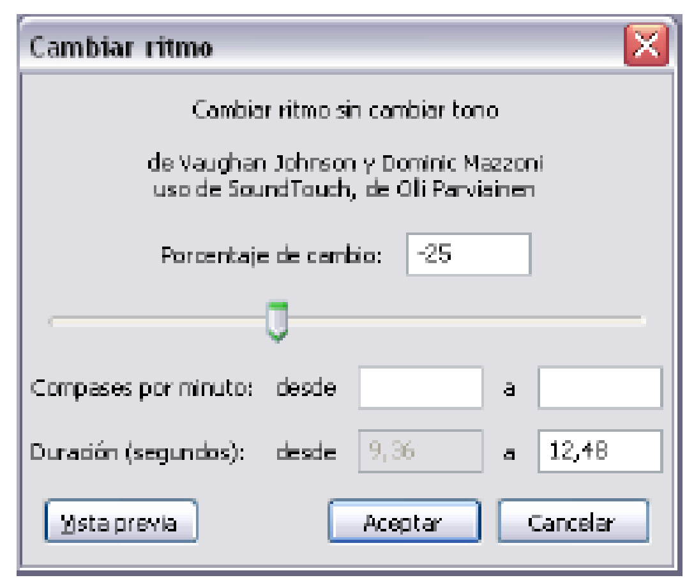
Cambiar el tiempo sin alterar el tono

Slide 9
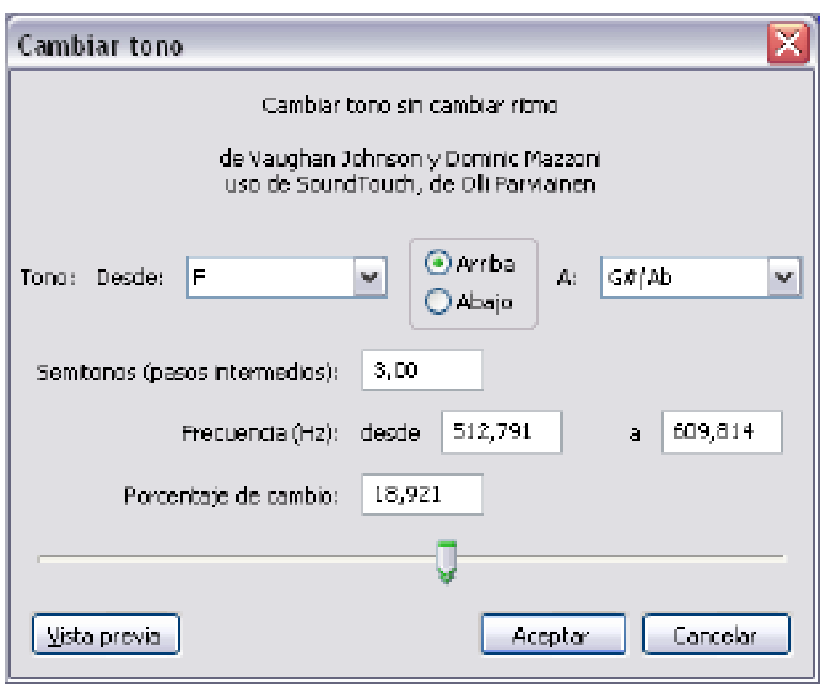
Cambiar el tono sin alterar el tiempo
El tono y el tiempo de una onda están relacionados. Sin embargo, también es posible alterar sólo el tono de una onda utilizando el efecto Cambiar tono, y, de este modo, el tiempo permanece inalterado.

Slide 10
Cambiar el tono sin alterar el tiempo
Podemos indicar el nuevo tono o frecuencia de varias maneras:
Tono: Se indica el cambio de tono mediante notas musicales (A, B, C, D, E, F, G corresponden a La, Si, Do, Re, Mi, Fa, Sol). En la figura se indica que desde Fa, se desplaza hacia arriba hasta Sol sostenido o La bemol (es lo mismo).

Slide 11
Cambiar el tono sin alterar el tiempo
Semitonos: Aquí se indica directamente el número de semitonos que subir o bajar (números negativos). Por ejemplo, bajaremos un tono la onda con -2,00 (un tono es igual a dos semitonos).
Frecuencia: Se introduce directamente, en hercios, la nueva frecuencia deseada.
Porcentaje de cambio: Funciona del mismo modo que en el efecto anterior: podemos introducir el valor directamente o desplazar el control de la barra horizontal.

Slide 12
Eco
Este efecto repite el audio seleccionado una y otra vez, de forma más suave en cada repetición, con un tiempo fijo de retraso entre cada una de estas repeticiones.
Primero se debe seleccionar el audio al que se quiere aplicar el eco. Quizá sea necesario añadir antes Silencio al final de la pista para que el eco tenga tiempo suficiente para desaparecer.

Slide 13
Eco
Al escoger el efecto Eco del menú Efecto, Audacity requerirá dos parámetros:
El tiempo de retraso es la cantidad de retraso entre los ecos, expresada en segundos.
El factor de decaimiento es un número entre 0 (sin eco) y 1 (un eco de igual volumen que el original). Un valor de 0,5 significa que la amplitud se divide por la mitad en cada repetición. Unos números inferiores harán que el eco se apague más rápidamente.

Slide 14
Fade in, Fade out
El efecto Fade in, o Aparecer progresivamente, se utiliza para pasar del silencio o ruido de ambiente a un sonido variando la amplitud (y por lo tanto, el volumen) de forma creciente y lineal.
El efecto Fade out , o Desaparecer progresivamente, se utiliza para el caso contrario, es Fade in decir, para pasar de un sonido a silencio o a ruido de ambiente variando la amplitud de forma decreciente y lineal.

Slide 15
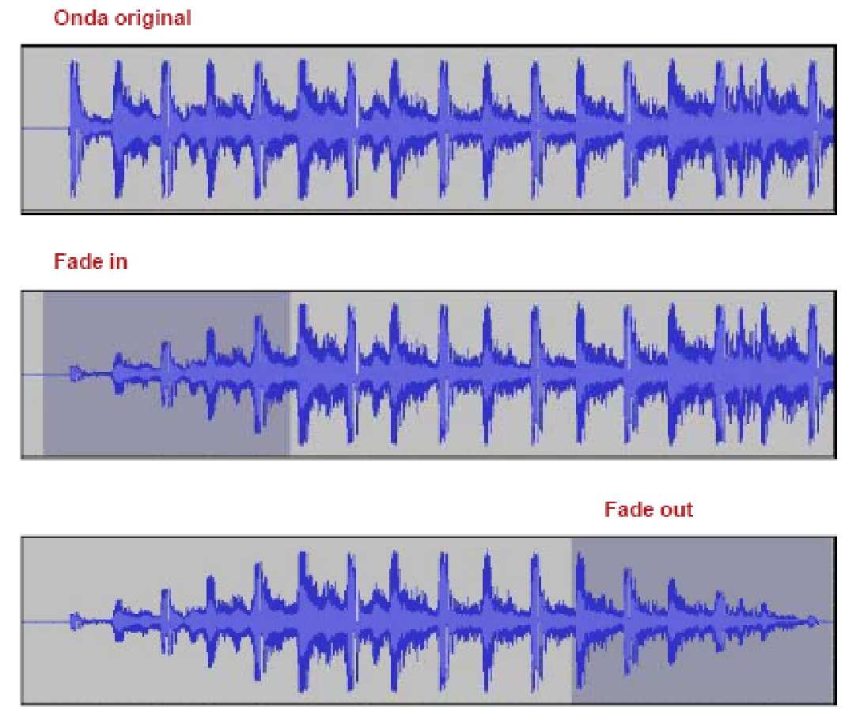
Fade in, Fade out

Slide 16
Instalar VST Enabler
En primer lugar, se debe descargar el VST Enabler de http://audacityteam.org/vst.
A continuación, se descomprime el archivo VST Enabler.dll en la carpeta de Plugins, donde está instalado Audacity, para la versión 1.3 Beta: C:\Archivos de programa\Audacity 1.3 Beta\Plug-Ins
Entonces, la próxima vez que se inicie Audacity, los efectos VST aparecerán en la parte inferior del menú Generar.

Slide 17
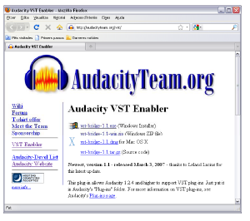
Instalar VST Enabler

Slide 18
Instalar un plugin
Se descarga el plugin, se copia en la carpeta Plugins de Audacity, y la próxima vez que se pone en marcha el programa, aparece bajo el menú Efecto o bajo el menú Generar, dependiendo del tipo de plugin.

